Slide 1

아두이노 프로젝트
AA14 고태승
AA18 정지원

Slide 2
목차
프로젝트 및 역할 설명
MongoDB
Express server (실시간 모니터링)
Express server (DB 모니터링)
Data mining using Colab
Arduino Code
Visual Studio Code

Slide 3
nano33BLE sensor Project
AA14 고태승
AA18 정지원
프로젝트 구성
PPT구성 및 개인 역할 분담
데이터 값 오차범위 기록 및 확인
향후 계획표 작성
프로젝트 구성
PPT구성 및 개인 역할 분담
소스 코드 및 캡처 파일 관리
코드 오류 및 실행 결과 확인

Slide 4
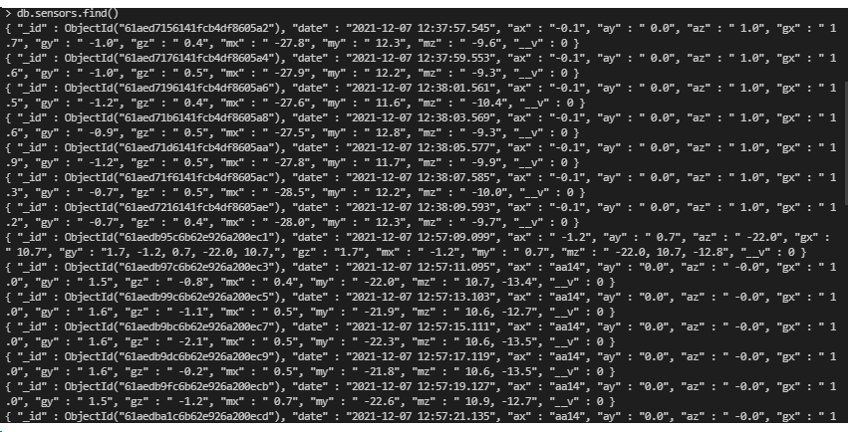
MongoDB

Slide 5
Express server (실시간 모니터링)

Slide 6
Express server (DB 모니터링)

Slide 7
Data mining using Colab

Slide 8
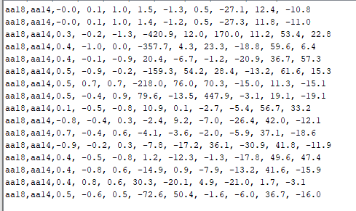
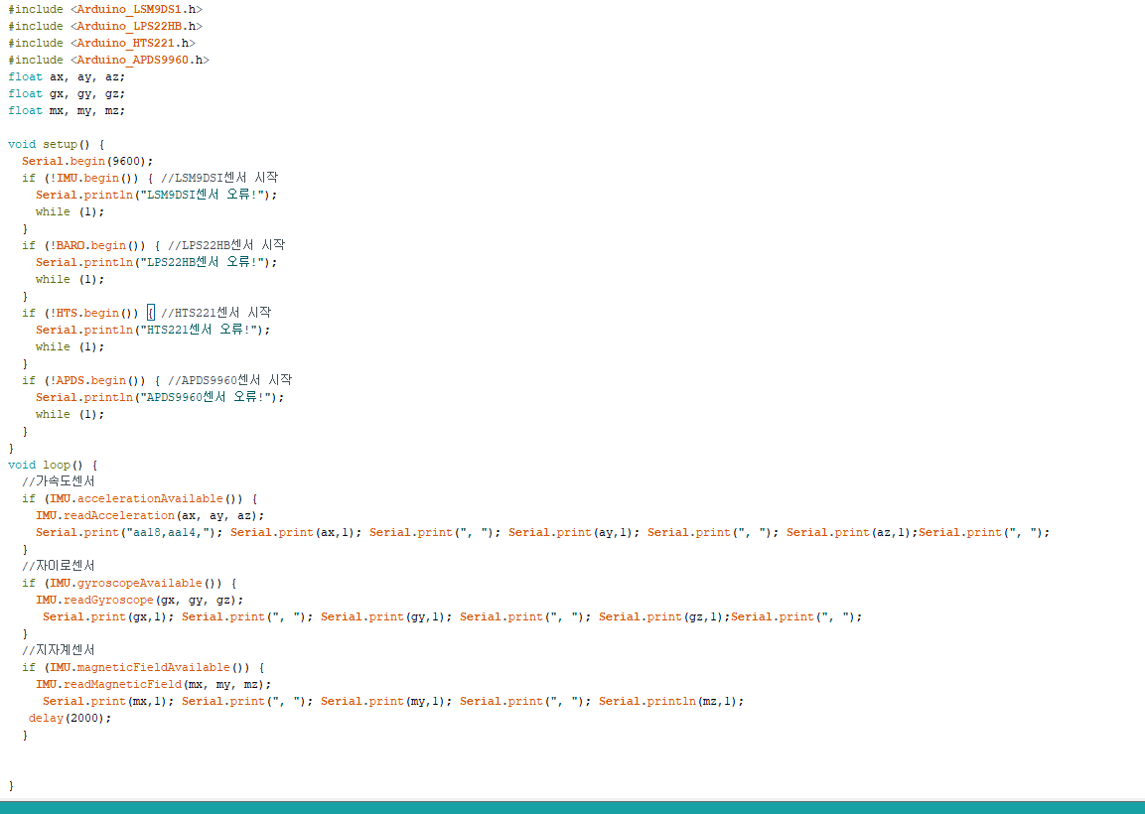
Arduino

Slide 9
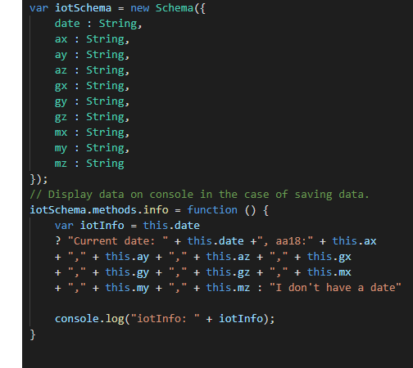
Visual Studio Code (nano33.js)

Slide 10
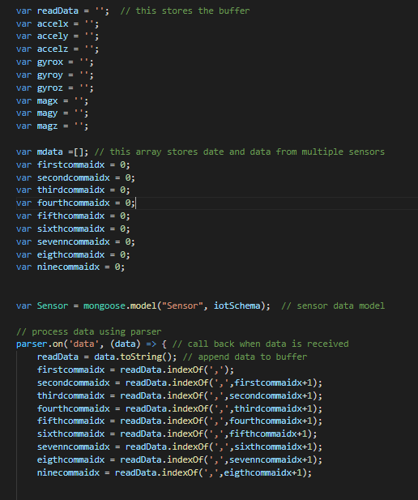
Visual Studio Code (nano33.js)

Slide 11
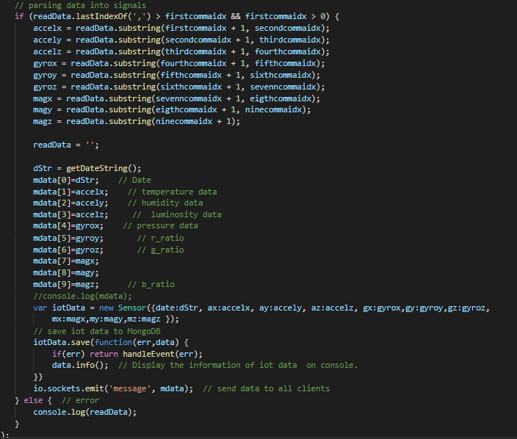
Visual Studio Code (nano33.js)

Slide 12
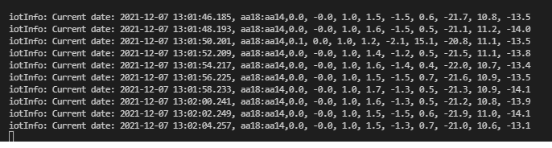
node nano33

Slide 13
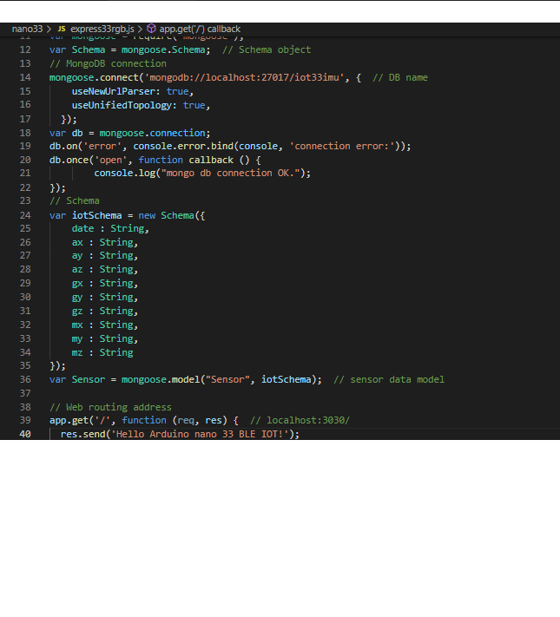
Visual Studio Code (express33.js)

Slide 14
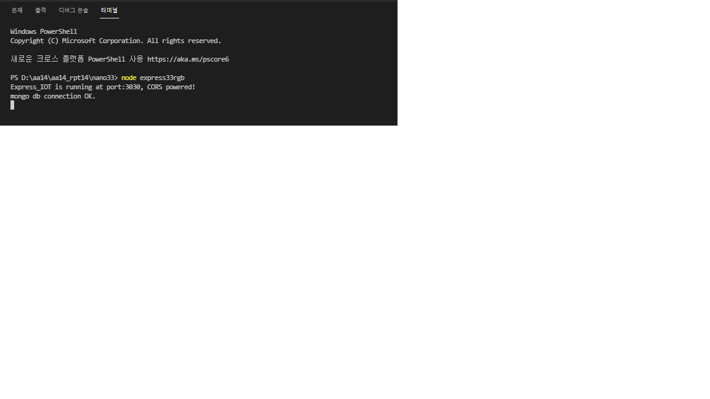
node express33

Slide 15
Thank You

